Slide 1
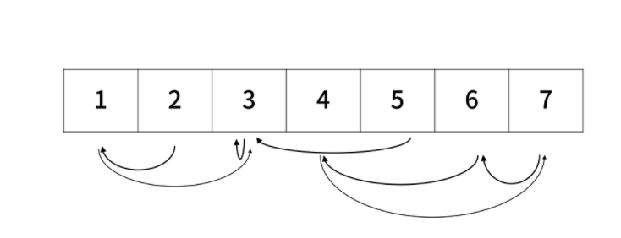
● 텀 프로젝트

Slide 2
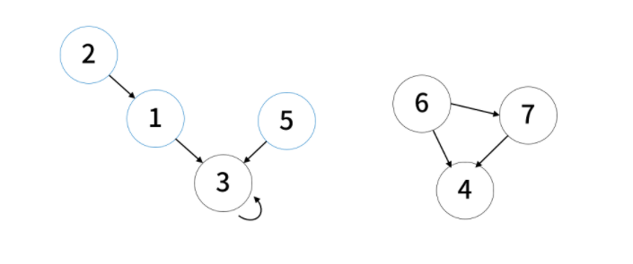
● 텀 프로젝트

Slide 3
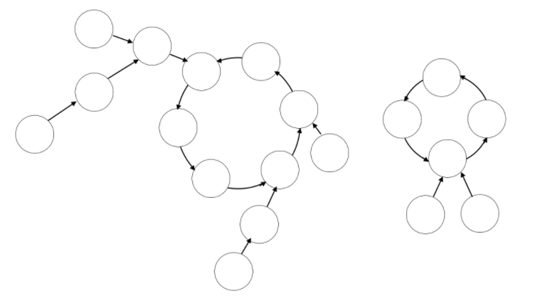
● 텀 프로젝트

Slide 4
● 텀 프로젝트

Slide 5
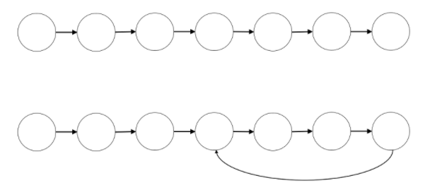
● 텀 프로젝트

Slide 6
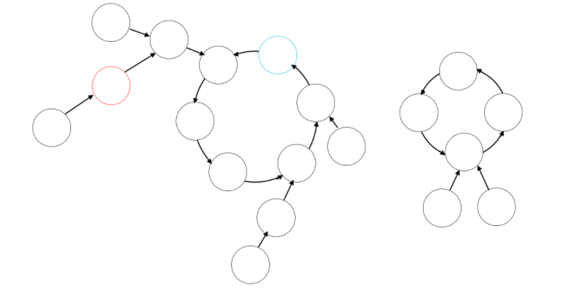
● 텀 프로젝트

Slide 7
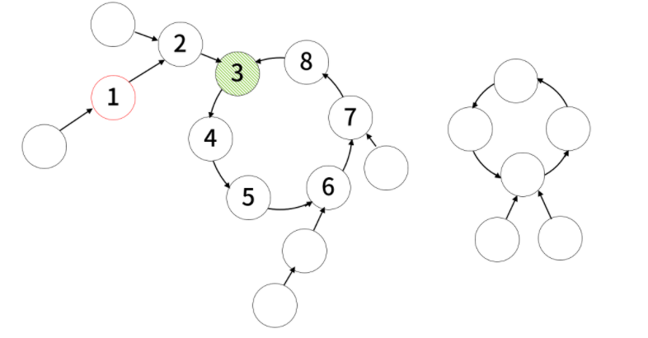

● 텀 프로젝트 O($N^{2}$)풀이

Slide 8
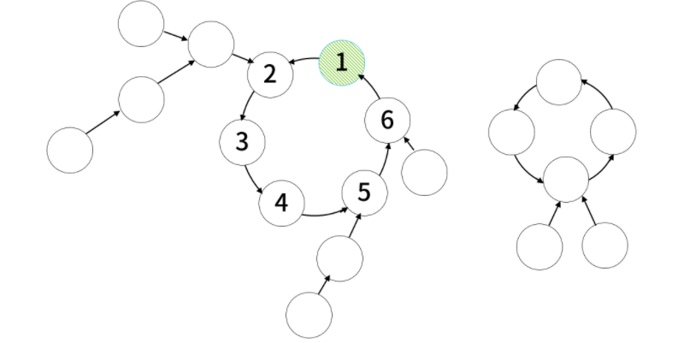
● 텀 프로젝트 O($N^{2}$)풀이

Slide 9
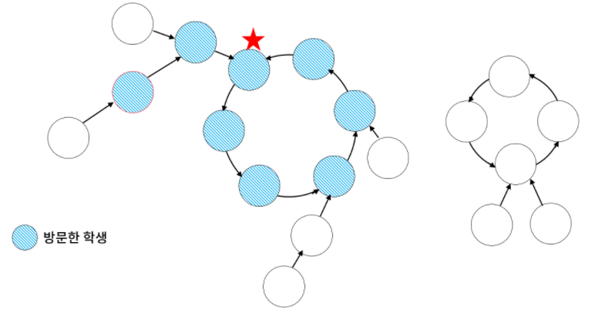
● 텀 프로젝트 O(N)풀이

Slide 10
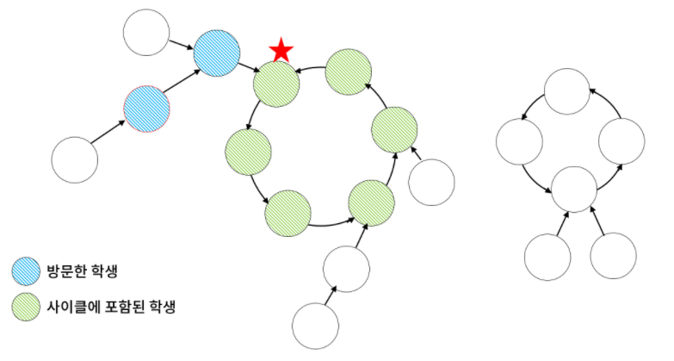
● 텀 프로젝트 O(N)풀이

Slide 11
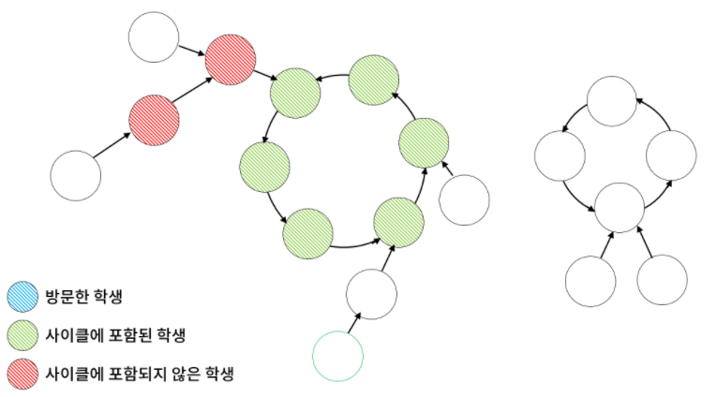
● 텀 프로젝트 O(N)풀이

Slide 12
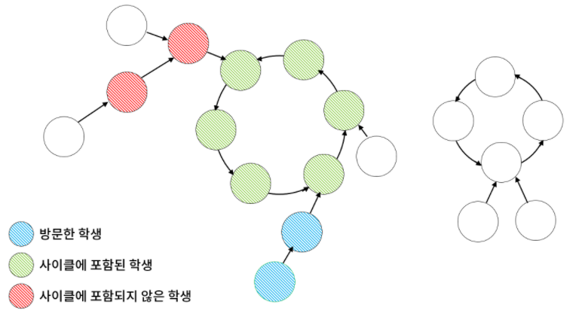
● 텀 프로젝트 O(N)풀이

Slide 13
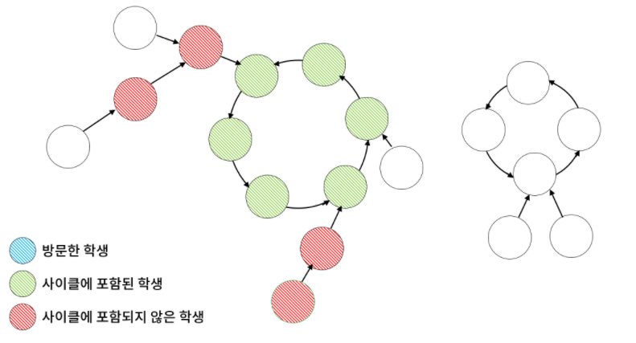
● 텀 프로젝트 O(N)풀이

Slide 14
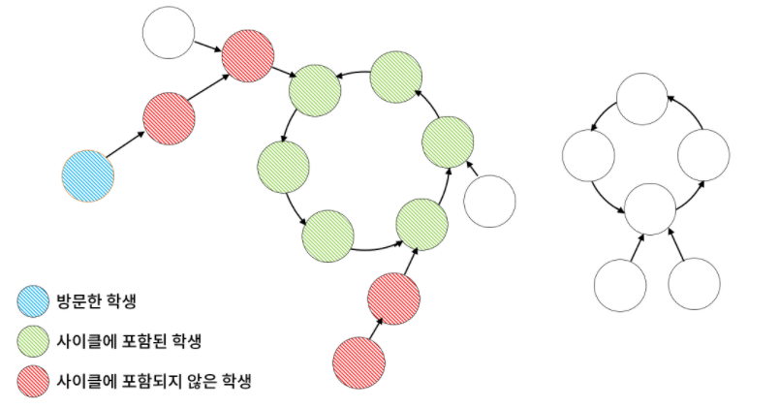
● 텀 프로젝트 O(N)풀이

Slide 15
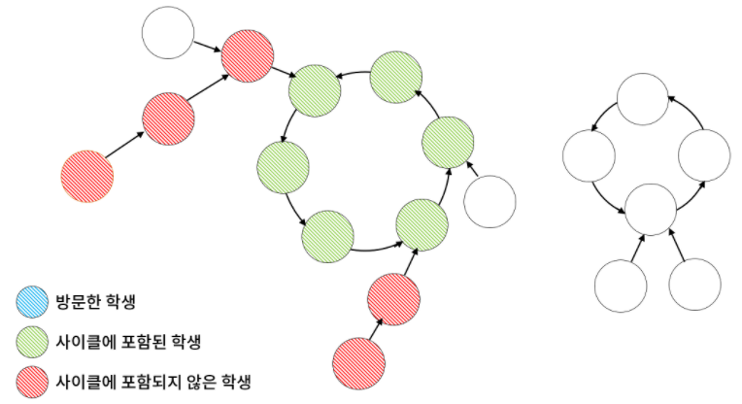
● 텀 프로젝트 O(N)풀이

Slide 16
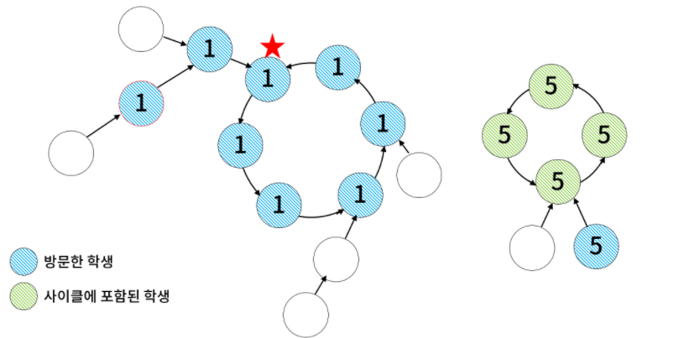
● 텀 프로젝트 O(N)풀이2

Slide 17
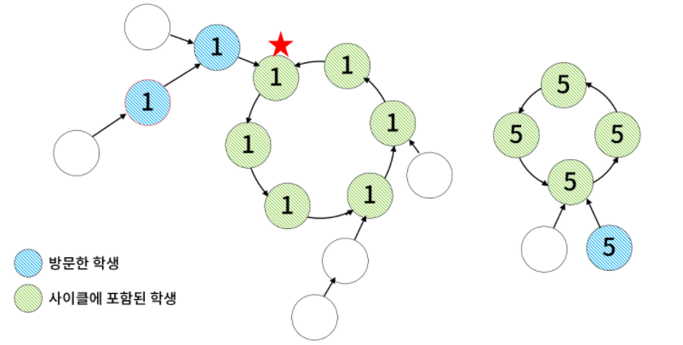
● 텀 프로젝트 O(N)풀이2

Slide 18
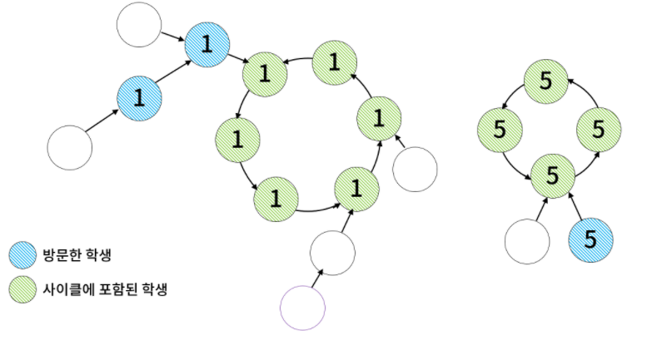
● 텀 프로젝트 O(N)풀이2

Slide 19
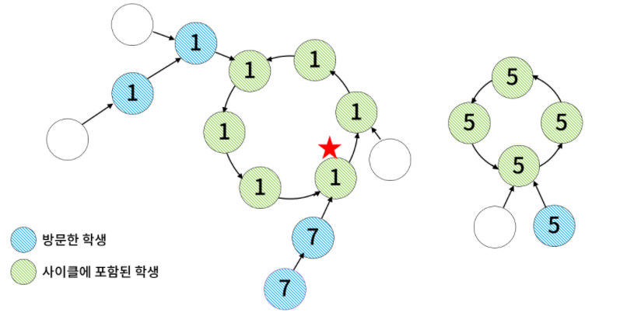
● 텀 프로젝트 O(N)풀이2

Slide 20
● 텀 프로젝트 O($N^{2}$)풀이

